Slide 1
আই সি টি ক্লাসে সবাই কে
স্বাগতম
পাঠ পরিচালনায়ঃ
প্রকৌ.মোঃমোস্তাফিজুর রহমান খান।

Slide 2
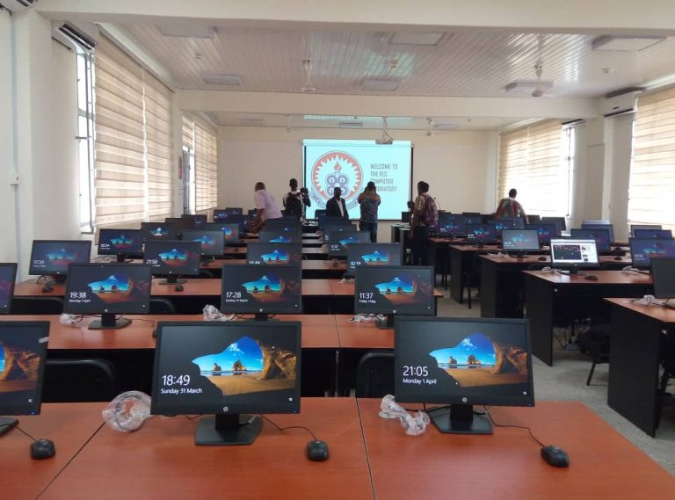
আই সি টি ল্যাব

Slide 3
পরিচিতি
প্রকৌ, মোঃ মোস্তাফিজুর রহমান খান
ডিপ্লোমা ইন ইঞ্জিনিয়ারিং (কম্পিউটার)
আধ্যক্ষ(ভারপ্রাপ্ত) ও
প্রভাষক (কম্পিউটার অপারেশন)
ছোটবাইশদিয়া বিজনেস ম্যানেজমেন্ট ইন্সটিটিউট,
রাঙ্গাবালী, পটুয়াখালী।
মোবাইল : ০১৭৪৬১২০৯২৩
Email-www.engmrkhan8@gmail.com
শ্রেণিঃ একাদশ ও দ্বাদশ
বিষয়ঃ তথ্য ও যোগাযোগ প্রযুক্তি
অধ্যায়ঃ 5ম
পাঠঃ ৮ম (ধ্রুবক এবং চলক)
সময়ঃ ৫০ মিনিট

Slide 4
Coefficents
Constant
y=ax²+bx+c
Variable
চিত্র গুলো দেখো

Slide 5
চিত্র গুলো দেখো
Expressin
equation
variable
52x²- 9x +36 = 7m+82
term
coefficient
constant

Slide 6
আজকের পাঠ
abc = 30
variable
constant
ধ্রুবক এবং চলক (variable &constant )

Slide 7
শিখন ফল
এই পাঠ শেষে তোমরা-
ধ্রুবক কি তা বর্ননা করতে পারব
ধ্রুবক এর প্রকারভেদ ব্যাখ্যা করতে পারবে
ধ্রুবক এর সুবিধা বর্ননা করতে পারবে
চলক কি বর্ননা করতে পারবে
ধ্রুবক ও চলক এর মধ্যে পার্থক্য করতে পারবে
লোকাল ও গ্লোবাল ভেরিয়েবল এর মধ্যে পার্থক্য নির্নয় করতে পারবে

Slide 19
সবার উন্নতি কামনায় শেষ করছি, ধন্যবাদ

